Slide 1






Aktiv unterwegs in St. Pölten!? Ergebnisse einer Schüler*innen-Befragung
Juliane Stark, Reinhard Hössinger, Tobias Dürhammer Institut für Verkehrswesen,
Universität für Bodenkultur Wien
Tag der Aktiven Mobilität, 19.09.2026
Notes:
Besser: Titel des WP benennen, DUT Logo muss mit rauf, FFG usw.

Slide 2
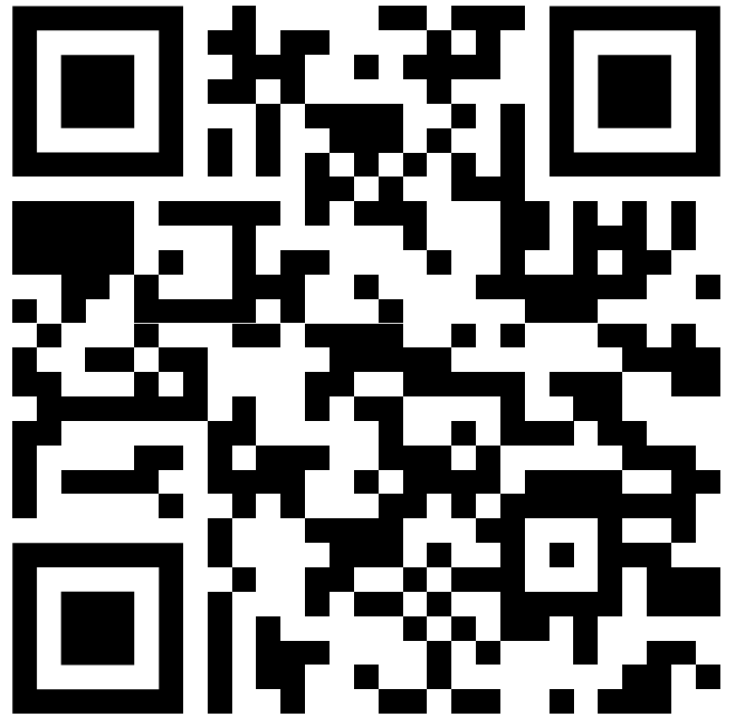
EU Projekt ACTIVATE
Forschungsprogramm: EU-DUT, 15mC Thema 1: Förderung urbaner Mobilität:
Innovationen für inklusive und jugendorientierte Mobilitätssysteme
Laufzeit: 01.01.2026  31.12.2028
Partner:
Projekt-Koordinator: Utrecht University (UU), Niederlande (Dea van Lierop)
Projektpartner 2: University College London (UCL), Großbritannien(Jonas De Vos)
Projektpartner 3: Autonomous University of Barcelona (UAB), Spanien (Oriol Marquet)
Projektpartner 4: BOKU University (BOKU), Österreich (Juliane Stark)
Partnerstädte: Utrecht municipality (Herbert Tiemens), City of St. Pölten, department of mobility planning (Manuel Hammel), Ajuntament de Sabadell (Adrián Hernández Moyano )
LOI: Radlobby St. Pölten (Maria Zoegernitz), Gesundheit Österreich Gmbh (Verena Zeuschner)

Slide 3
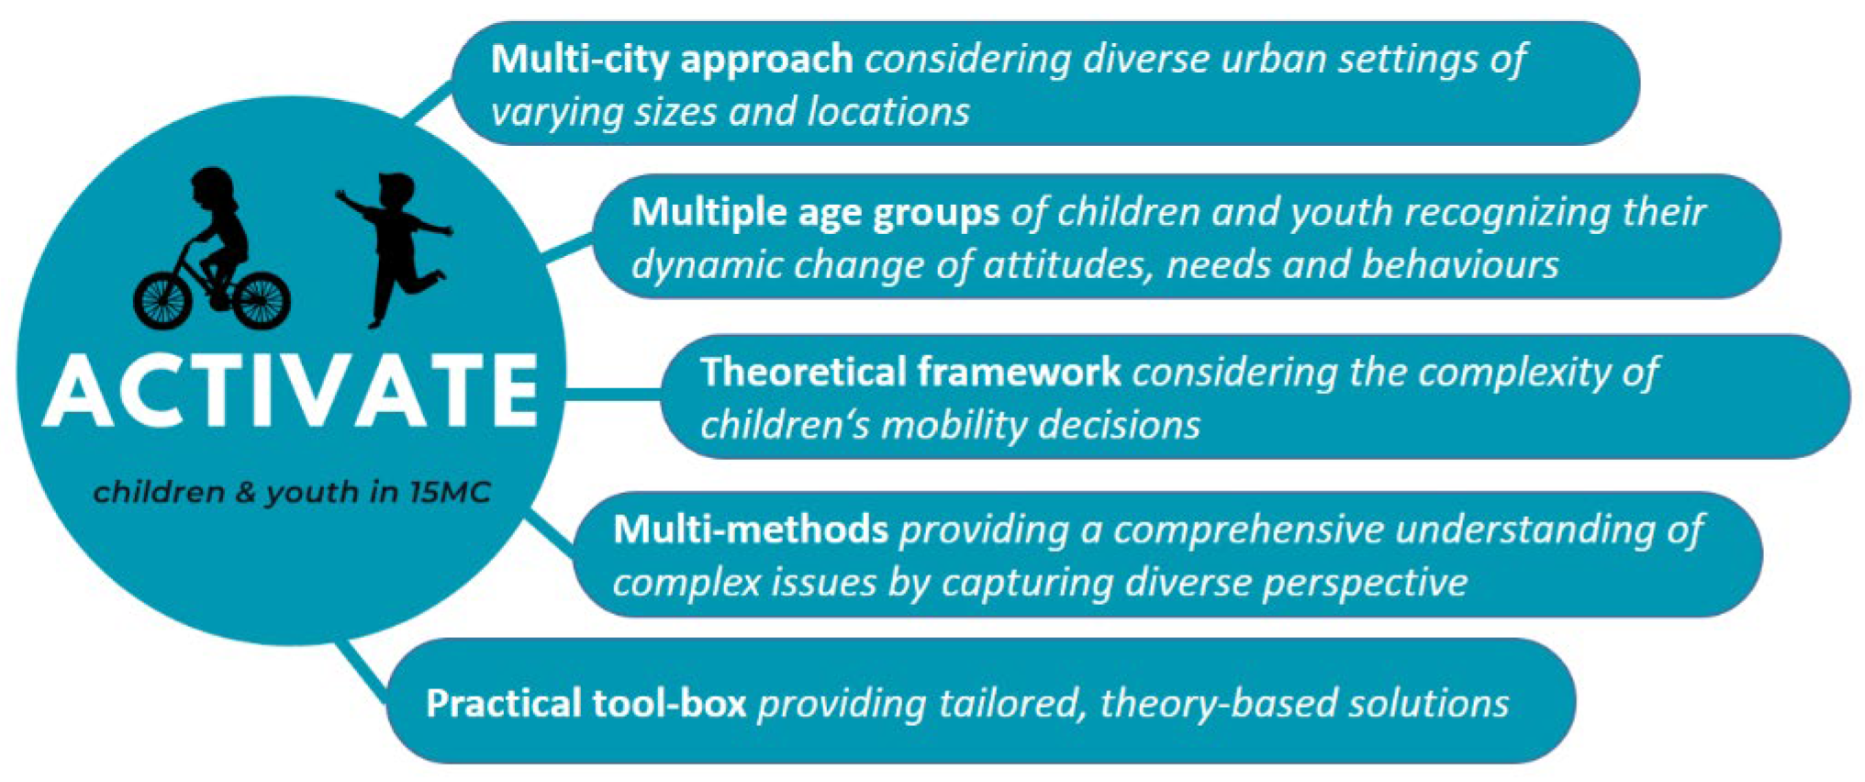
Projektziele ACTIVATE

Slide 4
Ziele der Befragung in St. Pölten
Änderungen feststellen
Wann und wie verändern sich mobilitätsbezogene Einstellungen und das Verhalten im Alter von 10 bis 14 Jahren?
Schlüssel-
faktoren untersuchen
Empfehlungen ausarbeiten
ökologische, soziale und psychologische Faktoren, die diese Veränderungen beeinflussen
um positive Einstellungen gegenüber aktiven Verkehrsmitteln von Kindheit an
beizubehalten
Kinder von 10 bis 14 Jahren

Slide 5
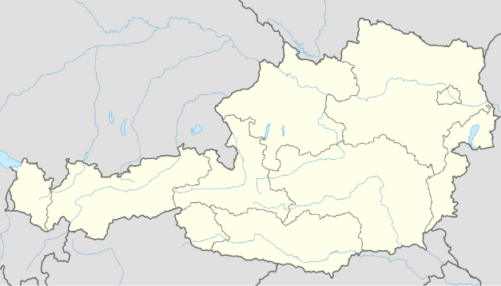
Panelbefragung an Schulen in St. Pölten
Panelbefragung – zwei Erhebungswellen
  Welle 1 (2026): Schulstufen 5 – 7 (10-13 Jahre)
  Welle 2 (2027): Schulstufen 6 – 8 (11-14 Jahre)
  Angestrebte Netto-Stichprobengröße: 500 Personen
  Paarweise Zuordnung von Welle 1 und 2 anhand von Pseudonymen
Befragung in 9 öffentlichen and 2 privaten Schulen
Online und Papier-Fragebögen mit Supervision in Klassen
Welle 1 abgeschlossen
Vienna
St. Pölten:
Capital of Lower Austria
~ 60,000 inhabitants (9th largest city in Austria)
~ 2,850 10–14-year-old residents
~ 4,200 10-14-year-old students
Statistics Austria (2025a). Population statistics. Results for the reporting date 01 January 2025.
Statistics Austria (2025b). School Statistics. Results for the reporting date 01 January 2025

Slide 6
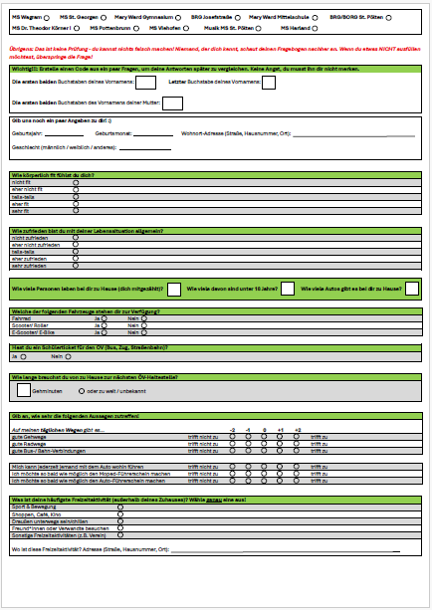
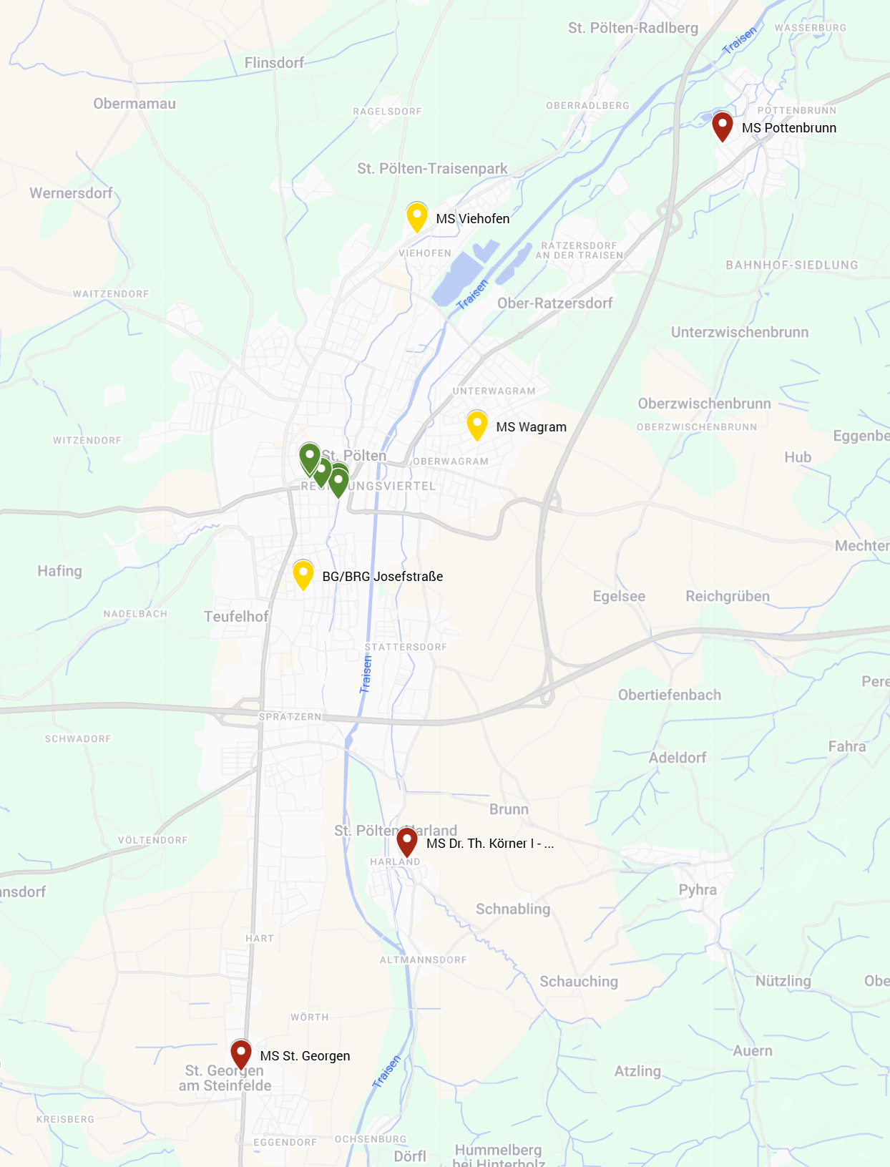
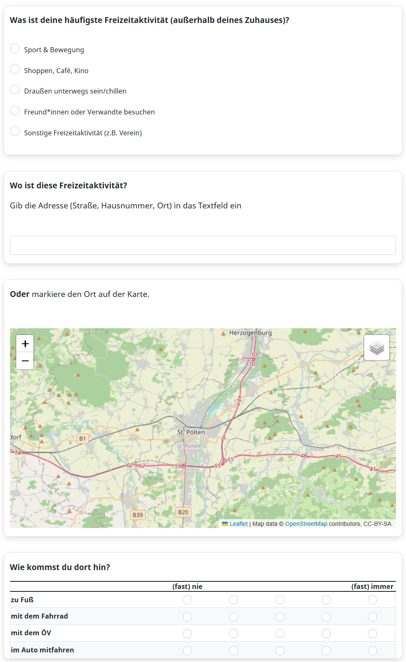
Übersicht über Erhebungen
Online and Papier Fragebogen
11 teilnehmende Schulen in unterschiedlichen räumlichen Gebieten St. Pölten‘s (5 zentral, 3 intermediär, 3 peripher)

Slide 7
Inhalt der Umfrage
Soziale Normen
Wahrgenommene Häufigkeit der Nutzung von Verkehrsmitteln
  Der Peers
  der Eltern
Einstellungen
Instrumentelle und erfahrungsbezogene Bewertungen
Motivation zum Unterwegssein
Weitere psychologische Konstrukte:
  Identität und symbolische Bedeutung
  Subjektive Sicherheit
  Gesundheitsbewusstsein
  Umweltbewusstsein
  Komfort
Wahrgenommene Kompetenz und Umweltbedingungen
Wahrgenommene Qualität der Infrastruktur
Fähigkeiten und Erfahrung bei der Nutzung unterschiedlicher Verkehrsmittel
Verhaltenskontrolle und Vertrauen in die Nutzung der Verkehrsmittel
Soziodemografische Daten
  Merkmale der Teilnehmer (Alter, Geschlecht, Haushaltszusammensetzung, Wohnort)
  Fitness and Lebenszufriedenheit
  Verfügbarkeit von Verkehrsmitteln (Auto, Fahrrad, E-Bike, Roller, öffentliche Verkehrsmittel)
Mobilitätsverhalten
  Verkehrsmittelwahl für Schul- und Freizeitwege (tatsächlich und bevorzugt)
  Start- und Zieladressen (dienen zur Angabe von Wegeattributen)

Slide 8
Stichproben Charakteristika
Stichprobengröße (# an Personen) | 1,788
Geschlecht
männlich | 49.1%
weiblich | 50.3%
anderes | 0.6%
Alter
<11 yrs | 13.6%
12 yrs | 27.8%
13 yrs | 28.3%
14 yrs | 20.1%
>14 yrs | 10.2%
Verfügbarkeit an Verkehrsmitteln
Fahrrad | 88.4%
Roller | 67.5%
e-scooter/e-bike | 31.8%
Öffi Zeitkarte | 81.8%
Pkw im Haushalt | 93.3%
Please note. These are not the final figures!

Slide 9
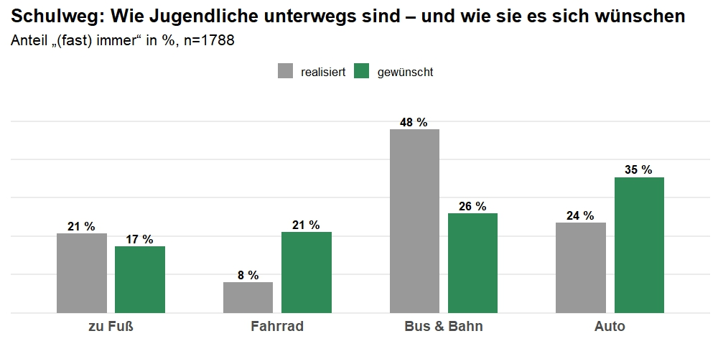
Erste Ergebnisse
Schulweg: Wie St. Pöltens Unterstufen - SchülerInnen unterwegs sind – und wie sie es sich wünschen
Fahrrad-Potenzial: Nur 8 % radeln zur Schule – aber 21 % würden gerne.
🚲 Fahrrad wird unterschätzt: Wunsch (21 %) fast 3× höher als Realität (8 %)
🚌 ÖV trägt den Schulweg: Fast jede:r Zweite fährt heute mit Bus & Bahn, ist aber deutlich weniger gewünscht
👫 Kaum Geschlechterunterschiede – nur beim realisierten Radfahren: Burschen 10 %, Mädchen 6 %

Slide 10
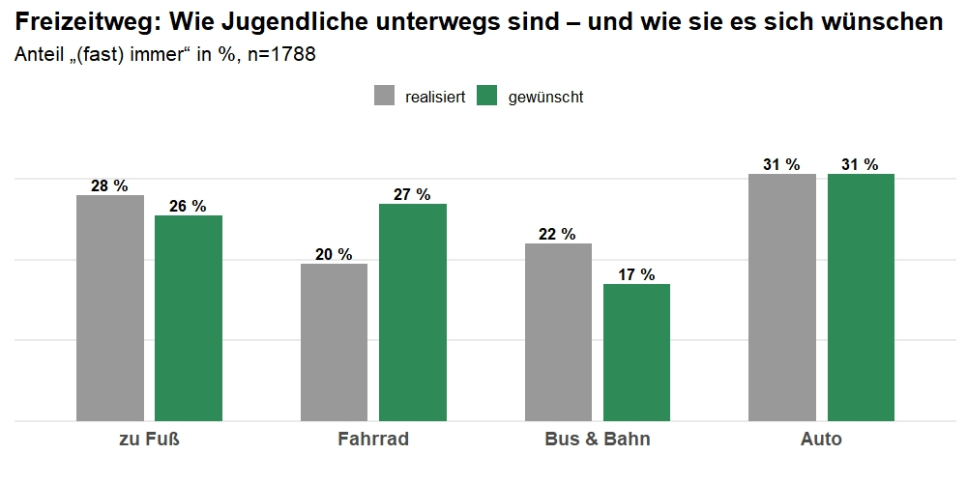
Erste Ergebnisse
Freizeitwege: Wie St. Pöltens Unterstufen – SchülerInnen in ihrer Freizeit unterwegs sind – und wie sie es sich wünschen
Aktive Mobilität dominiert die Freizeit: Fast jede:r Zweite geht oder radelt – der Wunsch liegt sogar höher.
🚲 Fahrrad mit Luft nach oben: Wunsch (27 %) höher als Realität (20 %) – auch in der Freizeit gewünschter als gelebt
🚗 Auto dominiert die Freizeit: Fast jede:r Dritte ist (fast) immer mit dem Auto unterwegs – Wunsch und Realität decken sich genau (31 %)
👫 Deutliche Geschlechterunterschiede beim realisierten Radfahren: Burschen 26 %, Mädchen 13 % – Burschen fahren in der Freizeit doppelt so oft Rad

Slide 11
Aktiv unterwegs in St. Pölten!? Ergebnisse einer Schüler*innen-Befragung
Juliane Stark, Reinhard Hössinger, Tobias Dürhammer Institut für Verkehrswesen,
Universität für Bodenkultur Wien
Tag der Aktiven Mobilität, 19.09.2026
Notes:
Besser: Titel des WP benennen, DUT Logo muss mit rauf, FFG usw.

